Slide 1
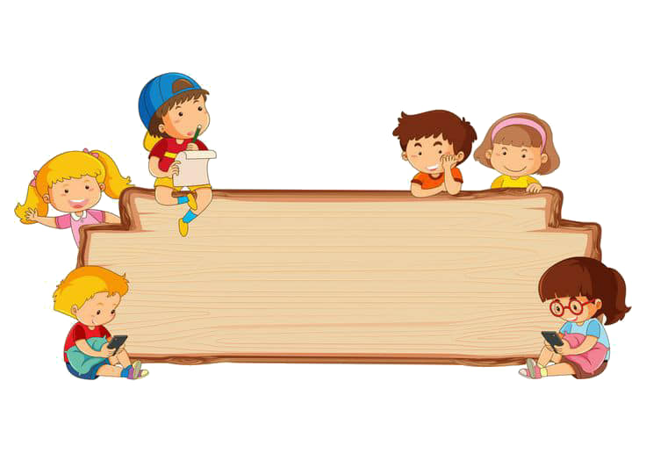
جمع المذكّر السّالم

Slide 2
الأهداف
1- يعرف جمع المذكّر السالم .
2- يكتب الجمع للكلمات .

Slide 3
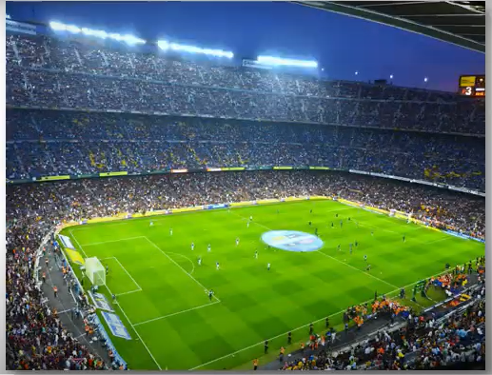

Slide 4
تَوجَّه اللّاعبونَ إِلى أرضِ الْملْعَبِ،وابْتَدأتِ الْمباراةُ.
كانَ الْمُشاهدونَ يَتَرقبونَ بداية المباراة،ومَعَ تسجيلِ الهدفِ الأوّلِ
تعالتِ الأصوات وهَتَفَ الْمُشجّعونَ وسُرّ اللّاعبونَ بهم.
حاز الْهَدّافونَ الْماهِرونَ إعجاب الجماهير.
مَرَّ الْوقْت وأَطْلقَ الْحَكَمُ صافِرة النّهاية معلنًا معها الفريق الفائز.

Slide 5
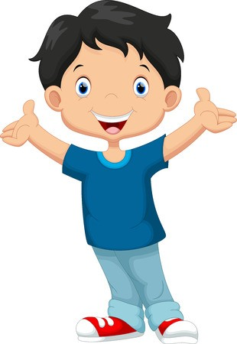
جمع المذكّر السّالم
اسم يدلّ على الْجَمعِ ،ويَكونُ بِزيادةِ واو ونون (ونَ)،أو ياء ونون (ينَ) على نهاية مُفْرده.

Slide 6
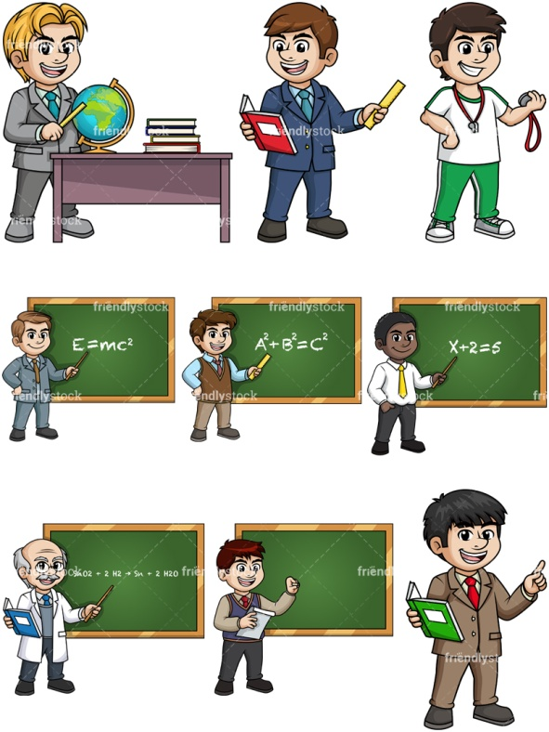
مُعَلّمونَ
مُعَلّمٌ

Slide 7
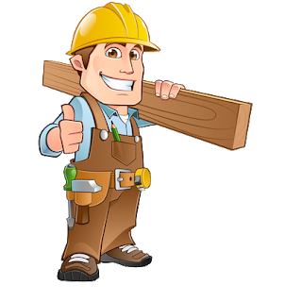
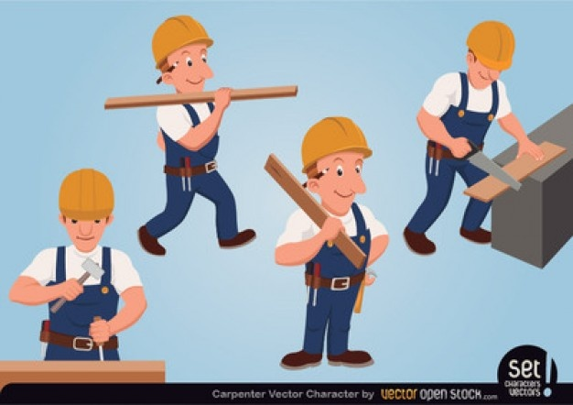
نَجّارونَ
نَجّارٌ

Slide 8
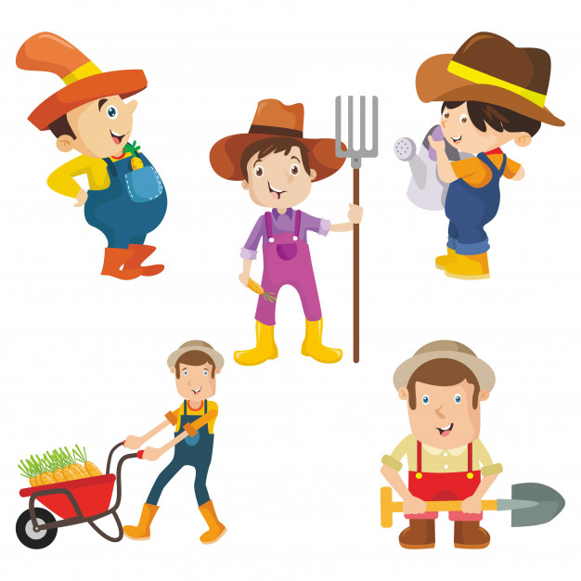
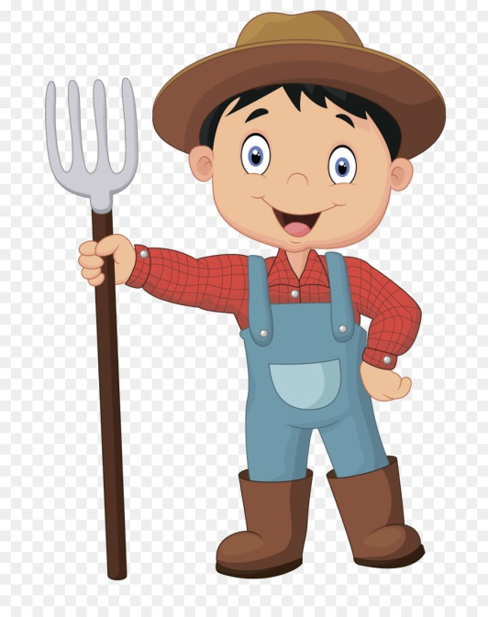
فَلّاحونَ
فَلّاحٌ

Slide 9
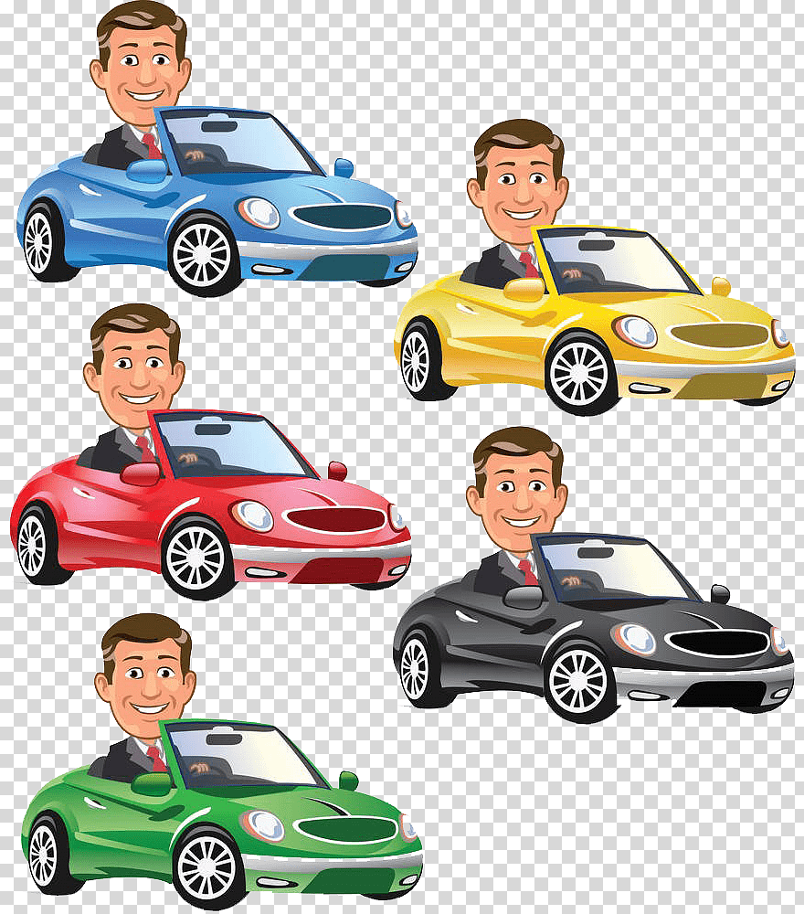
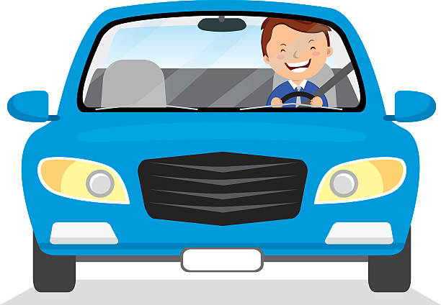
سائِقونَ
سائِقٌ

Slide 10
نشاط (1)
أضَعُ دائرةً حَولَ جَمْعِ الْمذكّرِ السّالم:
يَشْربون َ
مُذيعونَ
أَقْلام

Slide 11
نشاط (2)
أكتبُ جَمَعَ الْمُذَكّرِ السّالمِ للْكَلِماتِ الآتية :
مُزارِعونَ
مُزارِعٌ
لاعِبونَ
لاعِبٌ
مُهَندِسونَ
مهندِسٌ

